Slide 1
25 let razvoja informatike skozi prizmo konference OTS
Luka Pavlič
Maribor, 4. in 5. september

Slide 2
Poslanstvo konference
25 let razvoja informatike skozi prizmo konference OTS
osredotočenost na tehnične in organizacijske pristope razvojnih ekip,
naslavljanje razvojnega cikla IT rešitev,
izmenjava konkretnih izkušenj iz industrije,
kritična predstavitev, vrednotenje in demonstracija različnih razvojnih platform in pristopov,
identifikacija in predstavitev morebitnih prednosti in pasti novosti v industriji,
na zanimiv in plastičen način prestaviti in promovirati nova spoznanja iz teoretično-akademske sfere in
usposobiti posameznike in ekipe v različnih tehničnih in organizacijskih veščinah.

Slide 3
Vsebine
25 let razvoja informatike skozi prizmo konference OTS
izbor, nakup / najem, prilagoditev in vpeljava IT rešitev v poslovanje,
IT integracije,
upravljanje in spremljanje IT rešitev in oddelkov,
optimizacija poslovnih procesov in njihova informatizacija,
snovanje in uveljavljanje novih poslovnih modelov s pomočjo informatizacije in digitalizacije,
soustvarjanje in upoštevanje normativnih vidikov informacijskih rešitev in okolij, v katerih delujejo in
negovanje pristopov, ki identificirajo in naslavljajo t.i. človeški vidik
razvoja, vpeljave in uporabe informacijskih rešitev in storitev.

Slide 4
Najbolj zastopana področja
25 let razvoja informatike skozi prizmo konference OTS
Poudarek na tehničnem vidiku razvoja/vpeljave IS/IR
Predstavitev izkušenj pri razvoju/prenovi/vpeljavi IS/IR
Poudarek na poslovno/organizacijskem vidiku razvoja/vpeljave IS/IR
Nove razvojne smernice
Teoretične osnove / vpogled v prihodne trende
Nove razvojne platforme
IT arhitekture in načrtovanje IS/IR
Primerjava konkretnih rešitev in pristopov
Načini razvoja spletnih aplikacij
Podatkovne tehnologije / BI
Predstavitev konkretnih rešitev
Predstavitev novih poslovnih modelov
Metode razvoja / SDLC
Integracije IS/IR
Način razvoja mobilnih/tabličnih aplikacij

Slide 5
25 let razvoja informatike skozi prizmo konference OTS
Luka Pavlič
Maribor, 6. in 7. september

Slide 6
Poslanstvo konference
25 let razvoja informatike skozi prizmo konference OTS
osredotočenost na tehnične in organizacijske pristope razvojnih ekip,
naslavljanje razvojnega cikla IT rešitev,
izmenjava konkretnih izkušenj iz industrije,
kritična predstavitev, vrednotenje in demonstracija različnih razvojnih platform in pristopov,
identifikacija in predstavitev morebitnih prednosti in pasti novosti v industriji,
na zanimiv in plastičen način prestaviti in promovirati
nova spoznanja iz teoretično-akademske sfere in
usposobiti posameznike in ekipe v različnih
tehničnih in organizacijskih veščinah.

Slide 7
Vsebine
25 let razvoja informatike skozi prizmo konference OTS
izbor, nakup / najem, prilagoditev in vpeljava IT rešitev v poslovanje,
IT integracije,
upravljanje in spremljanje IT rešitev in oddelkov,
optimizacija poslovnih procesov in njihova informatizacija,
snovanje in uveljavljanje novih poslovnih modelov s pomočjo informatizacije in digitalizacije,
soustvarjanje in upoštevanje normativnih vidikov informacijskih rešitev in okolij, v katerih delujejo in
negovanje pristopov, ki identificirajo in naslavljajo t.i. človeški vidik
razvoja, vpeljave in uporabe informacijskih rešitev in storitev.

Slide 8
Najbolj zastopana področja
25 let razvoja informatike skozi prizmo konference OTS
Poudarek na tehničnem vidiku razvoja/vpeljave IS/IR
Predstavitev izkušenj pri razvoju/prenovi/vpeljavi IS/IR
Poudarek na poslovno/organizacijskem vidiku razvoja/vpeljave IS/IR
Nove razvojne smernice
Teoretične osnove / vpogled v prihodne trende
Nove razvojne platforme
IT arhitekture in načrtovanje IS/IR
Primerjava konkretnih rešitev in pristopov
Načini razvoja spletnih aplikacij
Podatkovne tehnologije / BI
Predstavitev konkretnih rešitev
Predstavitev novih poslovnih modelov
Metode razvoja / SDLC
Integracije IS/IR
Način razvoja mobilnih/tabličnih aplikacij

Slide 13
Najbolj pogosto zastopana področja
25 let razvoja informatike skozi prizmo konference OTS
Poudarek na tehničnem vidiku razvoja/vpeljave IS/IR
Predstavitev izkušenj pri razvoju/prenovi/vpeljavi IS/IR
Poudarek na poslovno/organizacijskem vidiku razvoja/vpeljave IS/IR
Nove razvojne smernice
Teoretične osnove / vpogled v prihodne trende
Nove razvojne platforme
Načini razvoja spletnih aplikacij
Primerjava konkretnih rešitev in pristopov
Podatkovne tehnologije / BI
IT arhitekture in načrtovanje IS/IR
Integracije IS/IR
Predstavitev konkretnih rešitev
Predstavitev novih poslovnih modelov
Metode agilnega razvoja
Kibernetska varnost
Človeški vidiki v IT

Slide 15
Kaj pa trendi?
25 let razvoja informatike skozi prizmo konference OTS
Metodološki vidik razvoja, prilagoditve in vpeljave informacijskih rešitev
Arhitekturni stili, načrtovanje rešitev
Tipi aplikacij
Dolgoročni trendi

Slide 16
Metodološki vidik

Slide 17
Kako gradimo IT rešitve?

Slide 18
Kaj razvijamo?

Slide 19
Trendi!

Slide 20

Konferenca OTS kot platfoma z jasnim fokusom za:
izmenjavo praktičnih izkušenj iz industrije,
predstavitev novosti, njihovih prednosti in pasti,
promocija smernic in trendov globalne industrije,
praktično usposabljanje iz aktualnih tematik

Slide 21
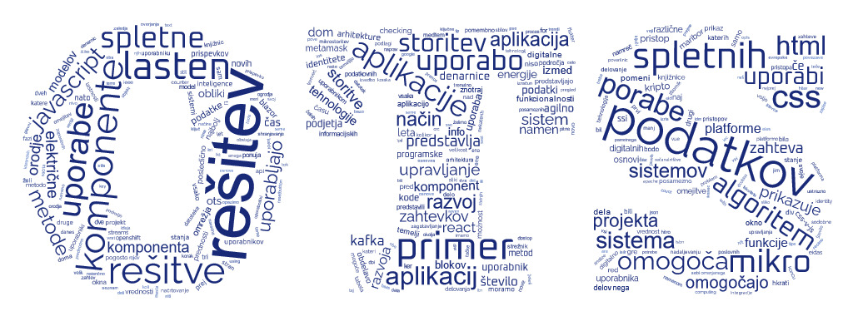

Slide 22
25 let razvoja informatike skozi prizmo konference OTS
Luka Pavlič
Maribor, 6. in 7. september

